Slide 1
北京理工大学软件工程专业实训
网络攻击图系统的设计与实现
七龙珠小组第二次汇报

Slide 2
更新人员名单
姓名 | 角色1（负责人） | 角色2 | 职责
汪一帆 | 项目经理 | 项目测试人员 | 分配工作，把握项目进度，通过协调把各成员的要求或建议以任务形式分配，辅助项目测试经理完成项目测试
主文浩 | 界面设计经理 | 前端程序员 | 主要完成前端架构的设计与代码的编写
申志宇 | 架构设计经理 | 后端程序员 | 主要完成后端数据库的设计与代码的编写
张明熙 | 软件项目经理 | 会议记录人员 | 对每次会议的时间、地点、内容进行记录，并完成部分文档的编写
胡港 | 系统工程经理 | ppt制作人员 | 制作ppt，并在制作的过程中与大家沟通交流，尽量保证大家的想法都能被展示，完成部分文档的编写
冯蒙博 | 项目测试经理 | 项目分析人员 | 对项目的经济条件进行预算，并完成项目风险分析，分配项目测试任务并完成项目测试
张雅彬 | 软件配置经理 | 接口设计程序员 | 完成接口设计，并实现前端与后端代码的连接

Slide 3
PART 1 数据结构
C N
TENTS
PART 2 界面设计
PART 3 文档更新

Slide 4

数据结构
PART1

Slide 5
网络攻击图
典型的网络攻击图由节点和连接节点的有向边组成。 其中，节点表示网络所处的状态，节点间的有向边表示网络状态间的转移关系。 攻击图的数学定义：一个攻击图 G 由一组集合组成：
G=(S0，SS，S，τ)；
S：网络状态集；
τ：网络状态转移关系；
S0：网络初始状态集合；
SS ：攻击者行动成功的状态，代表攻击者达到攻击目标。
考虑到任何复杂入侵行为均可分解为若干个基本入侵行为的组合，为简化分析，将这些基本入侵行为称为原子攻击行为 。
利用一个弱点实施攻击时，需要满足一定的前提条件。攻击成功后，攻击结果使得攻击者对网络的访问能力获得了提升，可以作为下一个攻击的前提条件。

Slide 6
假设1
假设2
假设3
攻击者有强大的攻击能力，即攻击者对系统中存在的弱点和脆弱性有充分的了解，具有利用这些弱点进行攻击的能力。
攻击者非常聪明，不会通过发动攻击尝试去获取那些已经具有的权限。
攻击者每攻击一个主机都可以获得主机所拥有全部权限，并可以自由的应用该主机的协议和该主机与其他主机之间的连接继续攻击其他主机。

Slide 7
网络攻击图生成
结点：
主机
host(id, hostID, protoList)
hostID 主机的IP地址
protocolList 主机当前使用的协议列表
攻击者
attacker(id, hostID, protoList, attackGoal)
attackGoal 攻击者的攻击目标的IP地址，若为空表示没有攻击目标
边：
主机之间的连接关系
conn(hsrc, hdst, protoList, packNum)
hsrc 源主机id
hdst 目的主机id
protoList 源主机和目的主机之间协议集合（源主机与目的主机相同时为本地连接localhost）
packNum 当前沿这条线路发送的数据包个数

Slide 8
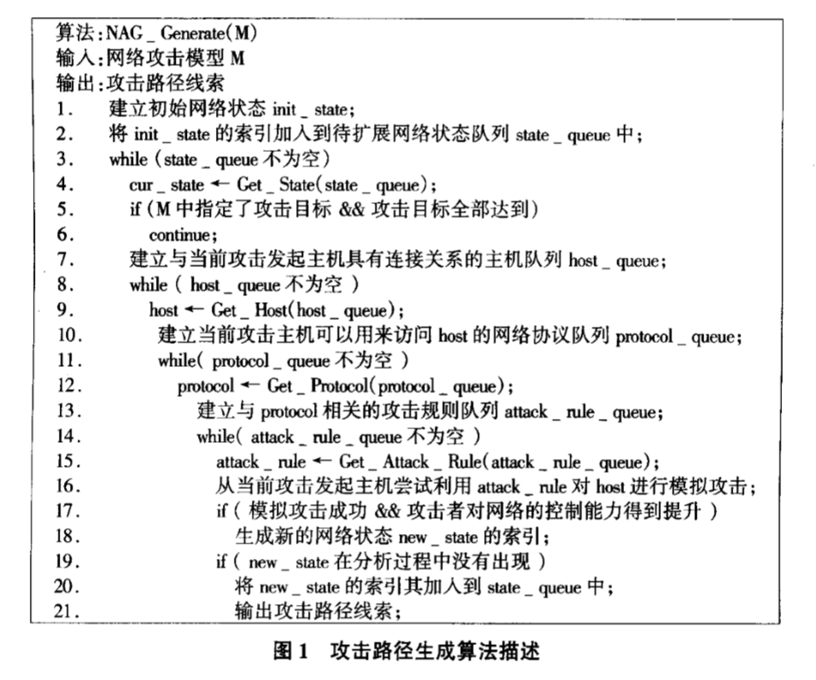
网络攻击图分析
输入：
1、初始网络状态
2、初始攻击者结点
3、被攻击者结点以及CVE漏洞信息
输出：
从攻击者结点到被攻击者结点的全部有效路径，并根据攻击者状态生成新的网络攻击图

Slide 9
网络攻击图分析算法
漏洞信息
attackRule(connProto, vuls)
connProto 攻击者和被攻击者所应当满足的协议
vuls 攻击所依赖的弱点，依据CVE协议
算法思路：
1、广度优先算法
2、正向搜索或正向与逆向搜索同时进行（基于给出的防火墙等关键节点）

Slide 10
技术瓶颈
对变速显示功能需求的理解和实现思路

Slide 11
PART2
界面设计

Slide 12
页面设计计划
时间 | 开发人员 | 开发进度
9.7-9.13 | 主文浩 | 完成基础界面的编写，留出多个接口。
9.13-9.16 | 主文浩 | 完善界面功能，界面优化。
9.16-9.20 | 主文浩 | 界面优化，将接口与系统代码连接。
9.20-9.23 | 主文浩 | 系统测试，提交项目。

Slide 13

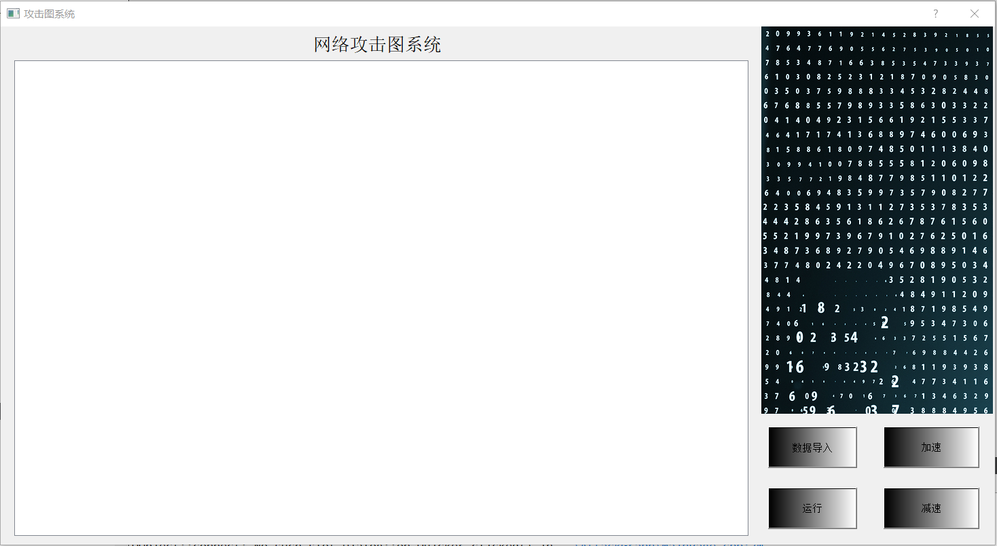
页面设计效果图（初级）
80%
开发工具：QT
80%
.

Slide 14
文档更新
PART3

Slide 15

更新需求规格说明书
新增功能需求：建立弱点关联数据库
新增性能需求：支持攻击图可视化

Slide 16
更新概要设计说明书
总体设计
需求规定
运行环境
处理流程结构
接口设计
运行设计
数据结构设计
系统出错处理设计

Slide 17
更新项目风险计划
风险条目
风险定性分析
风险应对措施

Slide 18
更新资金预算
成本项目
人力资源成本
设备资源成本
其他资源成本

Slide 19
更新测试计划
测试准则
测试方法
功能测试
性能测试
测试任务和进度
调试环境要求
测试职责

Slide 20
谢谢
THANK YOU

